Slide 1

Корпоративный университет развития образования
Московской области (КУРО)
Преподавание предмета «Математика» в рамках программы начального общего образования
Янычева Галина Владимировна, тьютор ЦНППМ (г. Ивантеевка) КУРО
21.08.2026

Slide 2
Разделы программы по математике:
Числа и величины
Арифметические действия
Текстовые задачи
Пространственные отношения и геометрические фигуры
Математическая информация

Slide 3
1 класс (сентябрь)
Введение очень сложных геометрических понятий: точка, линия (прямая, кривая, ломаная), многоугольник, круг
Введение первой величины (длина)
Принцип построения натурального ряда чисел: прибавление 1
Введение понятий равенства и неравенства

Slide 4
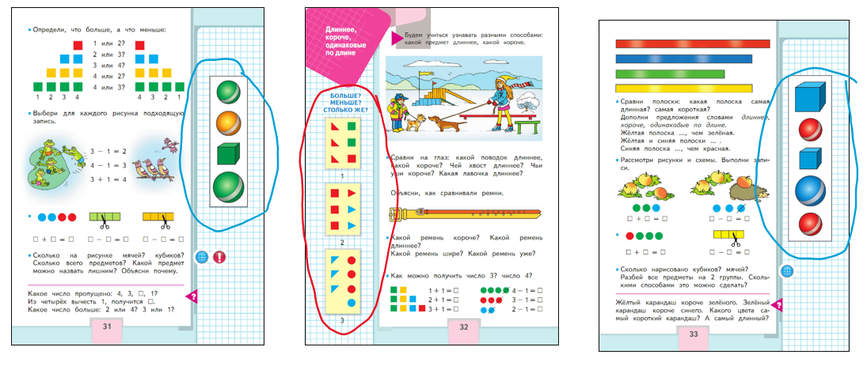
1 класс (сентябрь)
Объёмные фигуры, способы сравнения по количеству, длина.

Slide 5
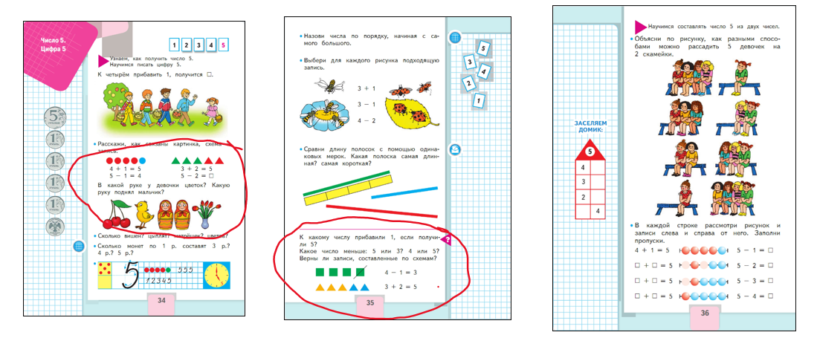
1 класс (сентябрь)
Моделирование, состав числа.

Slide 6
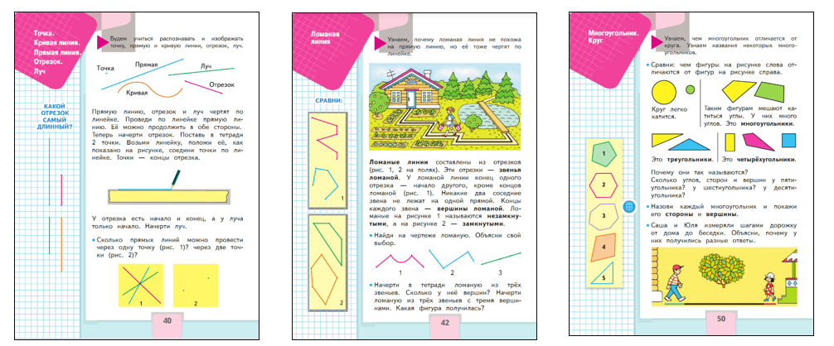
1 класс (сентябрь)
Понятия: точка, прямая, кривая, ломаная, многоугольник, круг.

Slide 7
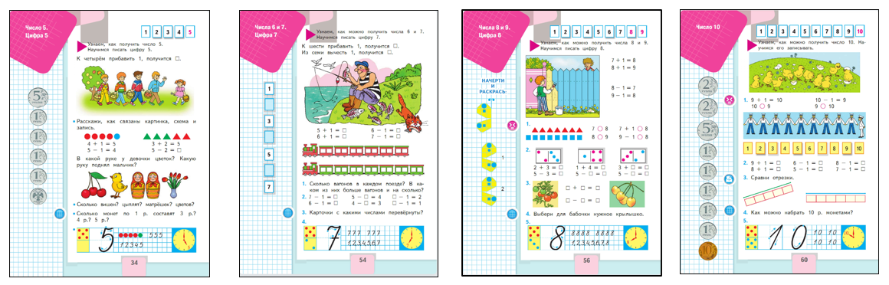
1 класс (сентябрь)
Принцип получения чисел первого десятка: прибавление 1.

Slide 8
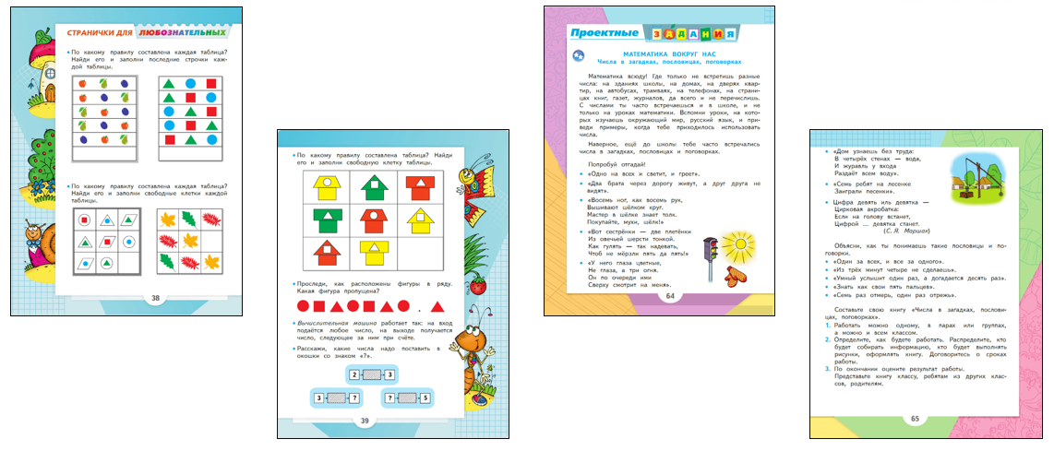
1 класс (сентябрь)
Работа с математической информацией

Slide 9
3 класс (сентябрь)
Решение уравнений. Подбор числа в уравнении. Решение уравнений с неизвестным слагаемым, вычитаемым, уменьшаемым
Оси симметрии (практикум)
Смысл действия умножения. Переместительное свойство умножения

Slide 10
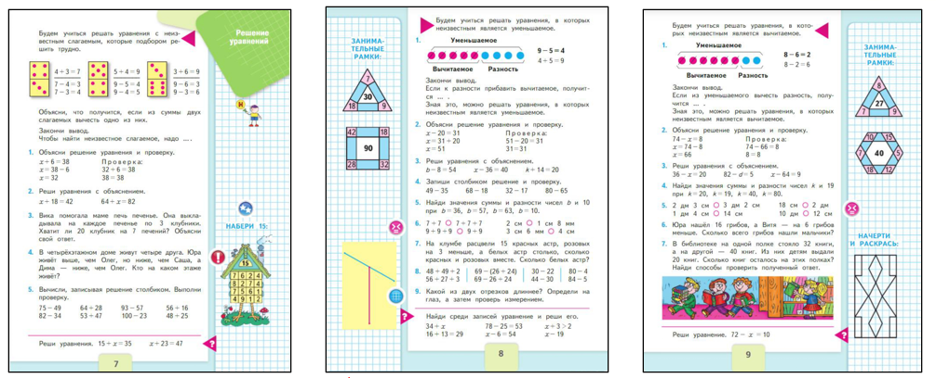
3 класс (сентябрь)
Решение уравнений. Подбор числа в уравнении. Решение уравнений с неизвестным слагаемым, вычитаемым, уменьшаемым.

Slide 11
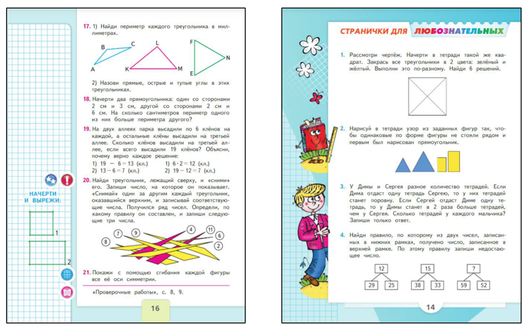
3 класс (сентябрь)
Оси симметрии
(практикум)

Slide 12
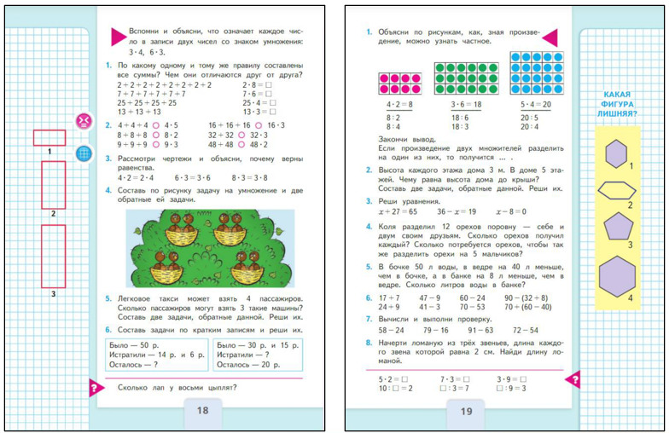
3 класс (сентябрь)
Повторение: смысл действия умножения, переместительное свойство, взаимосвязь компонентов умножения и деление.

Slide 13
4 класс (сентябрь)
Чтение, запись и сравнение многозначных чисел в пределах миллиарда
Таблица единиц длины. Реальность измерений
Таблица единиц площади. Реальность измерений

Slide 14
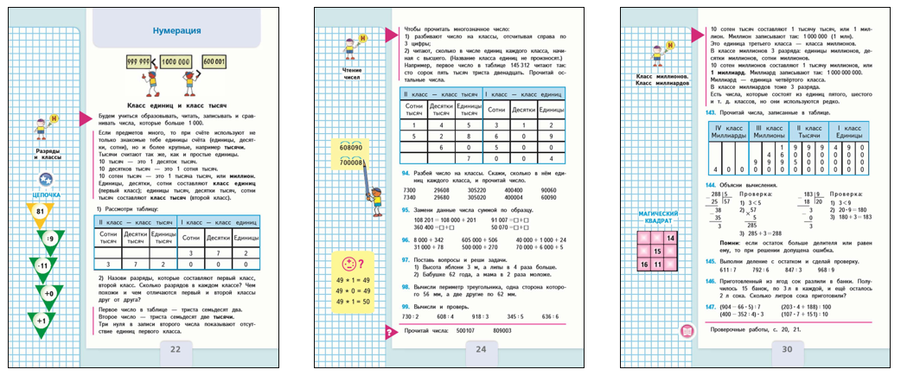
4 класс (сентябрь)
Чтение, запись и сравнение многозначных чисел в пределах миллиарда.

Slide 15
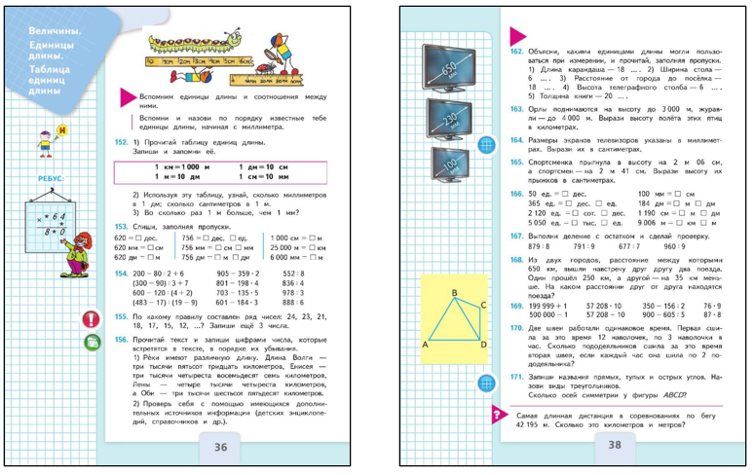
4 класс (сентябрь)
Таблица единиц длины.
Реальность измерений.

Slide 16
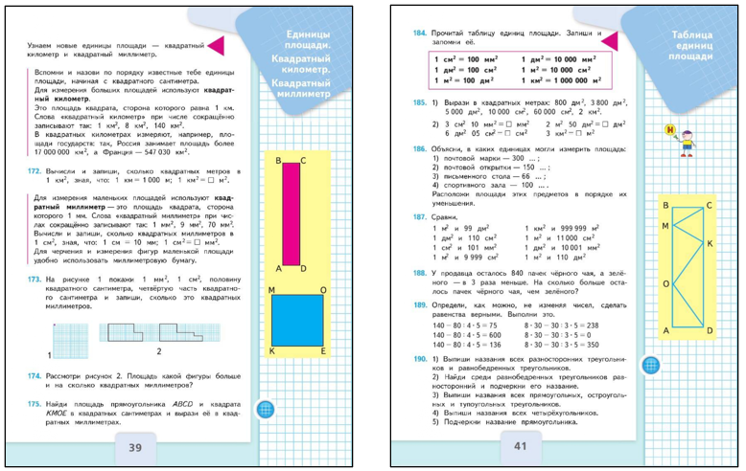
4 класс (сентябрь)
Таблица единиц площади.
Реальность измерений.

Slide 17

Тест
Доступ открыт до 16:00 24 августа

Slide 18

Корпоративный университет развития образования
Московской области (КУРО)

